Slide 1



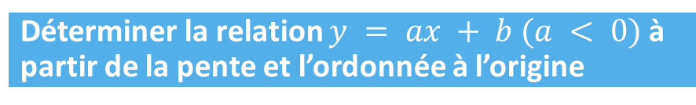
Niveau
Mathématiques
Niveau
2AC
Semestre 1 - Période 2
Leçon
Fonctions affines
Tâche 9
Déterminer la relation $y = ax + b (a < 0)$à partir de la pente et l’ordonnée à l’origine

Slide 2









Banque des icones utilisées dans les slides
Slide réservé à l’enseignant
Consignes et explications données aux élèves (à dire à haute voix)
L’élève prête l’attention à l’enseignant
L’élève lève la main avant de répondre
L’élève utilise l’ardoise pour répondre
L’élève recopie la correction sur le livret
Pratique autonome
Pratique guidée en binôme

Slide 3

Repérage dans la semaine
Séance 1
Tracer le graphe de la fonction 𝒚 = 𝒂𝒙 + 𝒃 à partir du graphe de la fonction
𝒚 = 𝒂𝒙
Séance 2
Tracer le graphe de la fonction 𝒚 = 𝒂𝒙 + 𝒃 (𝒂 > 𝟎) à partir de sa pente et l’ordonnée à l’origine
Séance 3
Tracer le graphe de la fonction 𝒚 = 𝒂𝒙 + 𝒃 (𝒂 < 𝟎) à partir de la pente et l’ordonnée à l’origine
Séance 4
Déterminer la relation 𝒚 = 𝒂𝒙 + 𝒃 (𝒂 > 𝟎) à partir de la pente et l’ordonnée à l'origine
Séance 5
Déterminer la relation 𝒚 = 𝒂𝒙 + 𝒃 (𝒂 < 𝟎) à partir de la pente et l’ordonnée à l'origine

Slide 4

Structure de la séance
1
Ouverture de la séance
10 min
2
Modelage
10 min
3
Pratique guidée collective (VdC)
10 min
4
Pratique guidée en binôme
10 min
5
Pratique autonome
12 min
6
Clôture
3 min

Slide 5






Matériel nécessaire
Livret de l’élève
Autre matériel

Slide 6


Une banque des bons et mauvais comportements
Bons comportements
Mauvais comportements
J’oublie
mon ardoise

Slide 7

Contrôler les cahiers
et corriger l'exercice maison
6 min

Slide 8
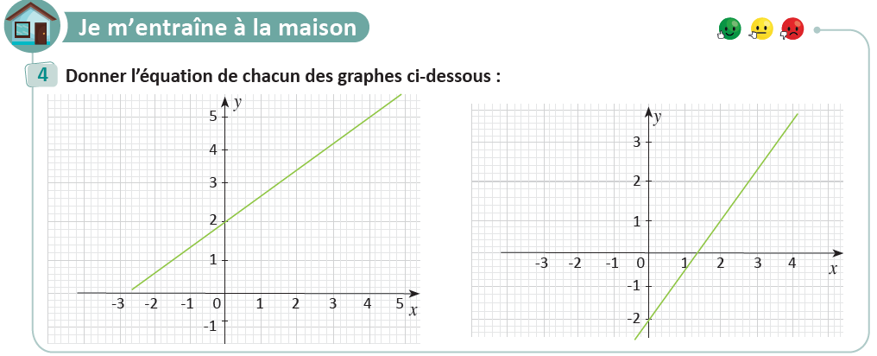
On commence par la correction de l’exercice maison de la séance précédente.
L’enseignant contrôle les réalisations d’un échantillon d’élèves avant de passer à la correction au tableau
Page 85

Slide 9

Activité rituelle
3 min

Slide 10

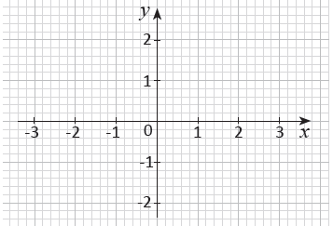
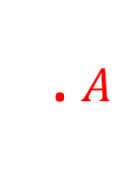
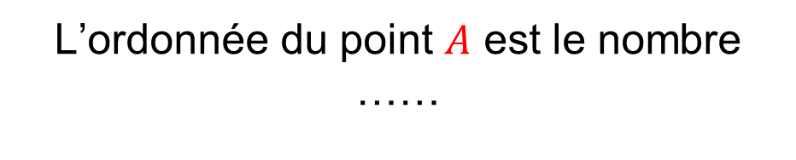
Complétez:
O
L’enseignant lit la question
Complétez
. $A$
L’ordonnée du point $A$ est le nombre ……

Slide 11
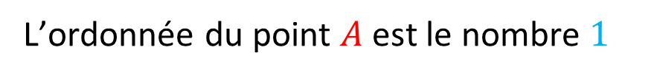
Rappelez vous, l’ordonnée se repère sur l’axe vertical (o𝒚):
O
L’enseignant affiche et explique la réponse.
. $A$
L’ordonnée du point $A$ est le nombre $1$

Slide 12
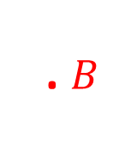
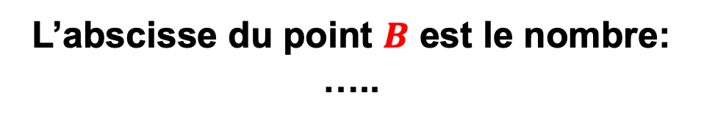
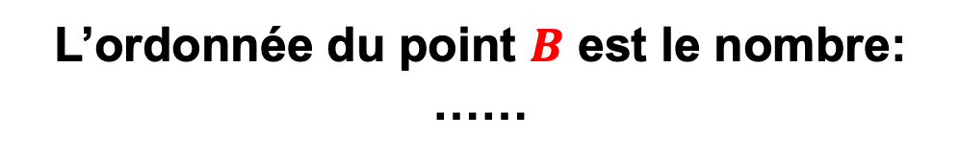
Complétez:
O
L’enseignant lit la question
. $B$
Complétez
L’abscisse du point $B$ est le nombre: …..
L’ordonnée du point $B$ est le nombre: ……

Slide 13
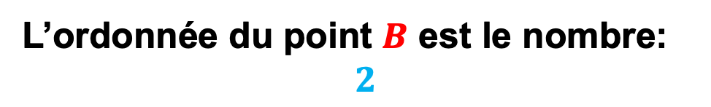
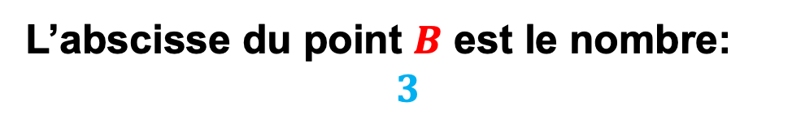
Rappelez vous, L’ordonnée d’un point se repère sur l’axe vertical (o𝒚) et son abscisse sur l’axe horizontal (o𝒙).
O
L’enseignant affiche et explique la réponse.
. $B$
L’abscisse du point $B$ est le nombre:
$3$
L’ordonnée du point $B$ est le nombre:
$2$

Slide 14

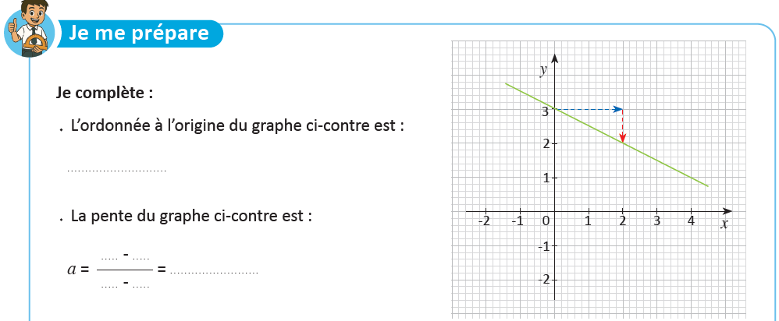
Répondez à partir des données du graphe
O
L’enseignant donne 30s aux élèves pour réfléchir, puis invite deux ou trois d'entre eux à répondre.

Slide 15
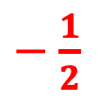
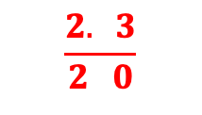

L’ordonnée à l’origine est l’ordonnée du point où le graphe coupe l’axe vertical.
pente = (variation de 𝒚) ÷ (variation de 𝒙).
O
L’enseignant affiche et explique les réponses.
$$3$$
$$\frac{2. 3}{2 0}$$
$−$ $\frac{1}{2}$

Slide 16

Déclaration de l’objectif
de la séance
1 à 2 min

Slide 17
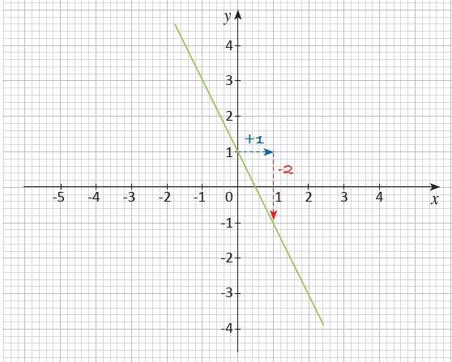
Exprimez vos avis:
O
L’enseignant donne 30s aux élèves pour réfléchir, puis invite deux ou trois d'entre eux à répondre.
L’équation de la droite ci-dessous est : $y=…$𝑥$+…$

Slide 18
A la fin de cette séance, vous serez capables de :
O
L’enseignant déclare l’objectif.
Déterminer la relation 𝑦 = 𝑎𝑥 + 𝑏 (𝑎 < 0) à partir de la pente et l’ordonnée à l’origine

Slide 19

A la fin de cette séance, vous serez capables de:
O
Déterminer la relation $y = ax + b$ à partir d’un graphe
comme celui-ci:
$$y = …x+…$$

Slide 20



Tâche principale
10 min

Slide 21
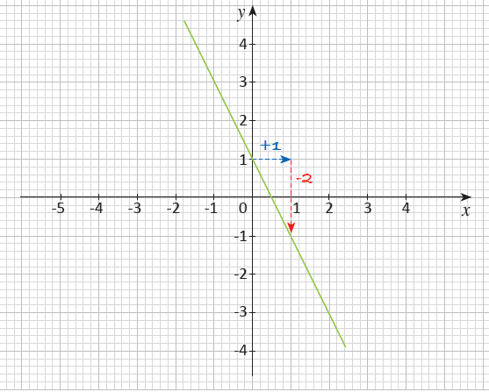
Je veux déterminer la relation 𝒚 = 𝒂𝒙 + 𝒃 à partir de la pente et l’ordonnée à l’origine du graphe suivant:
M
L’enseignant incite les élèves à suivre.

Slide 22
Je détermine l’ordonnée à l’origine 𝒃 . Pour ce là:
M
L’enseignant explique comment on détermine le degré d’un polynôme.

Slide 23


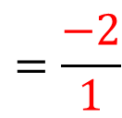

Je calcule ensuite la pente 𝒂 du graphe:
M
L’enseignant explique comment on calcule la pente.
-1
-
1
$$=\frac{−2}{1}$$
$$a=$$
$$=−2$$
1
−
0

Slide 24

J’écris l’équation du graphe en remplaçant 𝒂 par sa valeur et 𝒃 par sa valeur:
M
L'enseignant rappelle que 𝑎=−2 et 𝑏=1.

Slide 25



Voici les étapes que je respecte pour déterminer la relation 𝒚=𝒂𝒙+𝒃 à partir de la pente et l’ordonnée à l’origine:
M
L'enseignant rappelle ces trois étapes.
.

Slide 26

Complétez:
VdC
L'enseignant choisit au hasard deux élèves pour justifier oralement leurs réponses.
L’ordonnée à l’origine est le nombre :………..

Slide 27
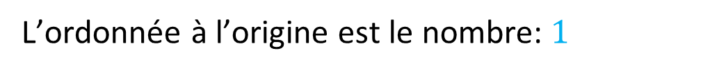
$$Voici la réponse:$$
VdC
L'enseignant justifie.
L’ordonnée du point où le graphe coupe l’axe des ordonnées
L’ordonnée à l’origine est le nombre: $1$

Slide 28

Complétez:
VdC
L'enseignant choisit au hasard deux élèves pour justifier oralement leurs réponses.
La pente du graphe ci-après est:
$$a=\frac{….. − ……}{……− ……}=\frac{…}{…}$$

Slide 29
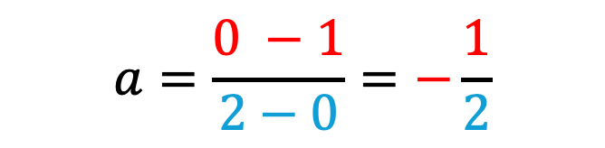
$$Voici la réponse:$$
VdC
L'enseignant justifie.
La pente du graphe ci-après est:
$$a=\frac{0 −1}{2−0}=−\frac{1}{2}$$

Slide 30
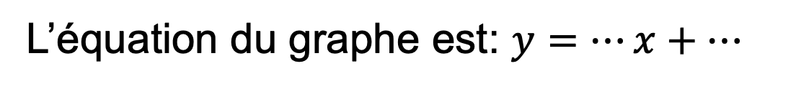
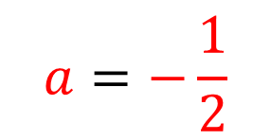
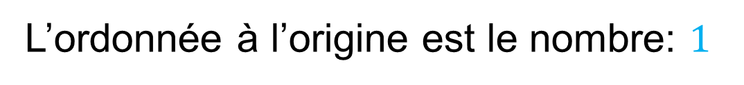
Complétez:
VdC
L'enseignant choisit au hasard deux élèves pour justifier oralement leurs réponses.
L’ordonnée à l’origine est le nombre: $1$
$$a=−\frac{1}{2}$$
La pente du graphe est:
L’équation du graphe est: $y=…x+…$

Slide 31
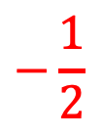
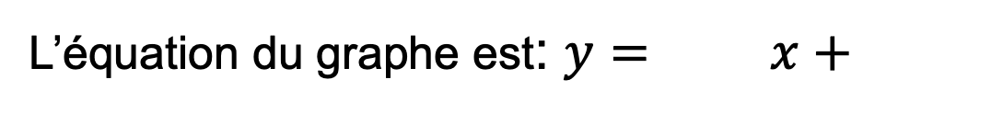
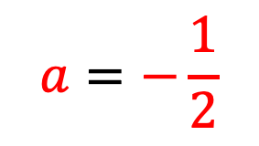
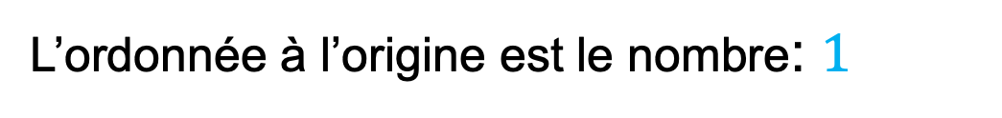

$$Voici la réponse:$$
VdC
L'enseignant justifie.
L’ordonnée à l’origine est le nombre: $1$
$$a=−\frac{1}{2}$$
La pente du graphe est:
$$−\frac{1}{2}$$
L’équation du graphe est: $y= x+$
$$1$$

Slide 32
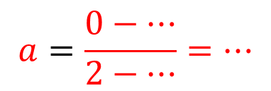
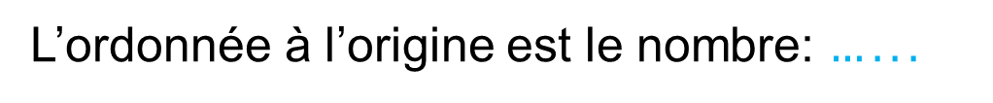
Complétez:
VdC
L'enseignant choisit au hasard deux élèves pour justifier oralement leurs réponses.
L’ordonnée à l’origine est le nombre: $…...$
La pente du graphe est:
$$a=\frac{0−…}{2−…}=…$$
L’équation du graphe est: $y=…x+…$

Slide 33
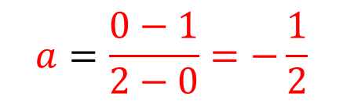
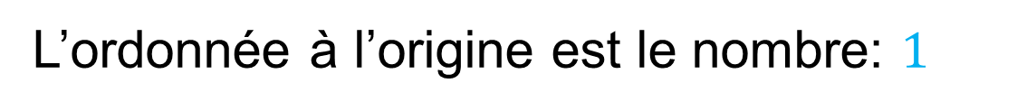
$$Voici la réponse:$$
VdC
L'enseignant justifie.
L’ordonnée à l’origine est le nombre: $1$
La pente du graphe ci-après est:
$$a=\frac{0−1}{2−0}=−\frac{1}{2}$$
L’équation du graphe est: $y=−\frac{1}{2}x+1$

Slide 34
Pratique guidée en binôme
10 min

Slide 35

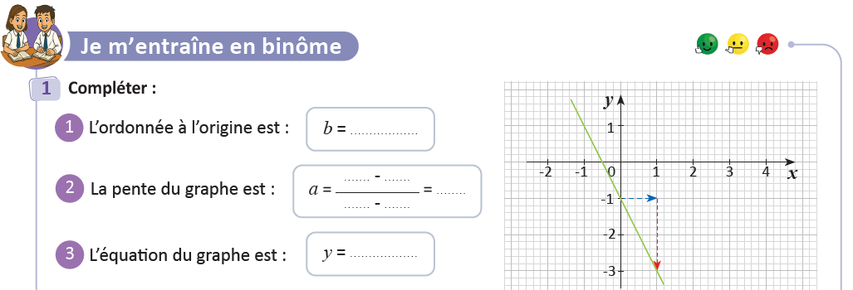
Travaillez individuellement puis discutez en binômes vos réponses.
L'enseignant accorde 2 min au travail individuel puis une minute à la discussion. Il circule pour contrôler et donner des indications en cas de besoin.
Page 87

Slide 36







Prenez la correction sur vos livrets.
L’enseignant explique la réponse et donne 30s aux élèves pour recopier la correction sur les livrets.
$$−1$$
$$−3$$
$$(−1)$$
$$−2$$
$$1$$
$$0$$
$$−2x−1$$

Slide 37
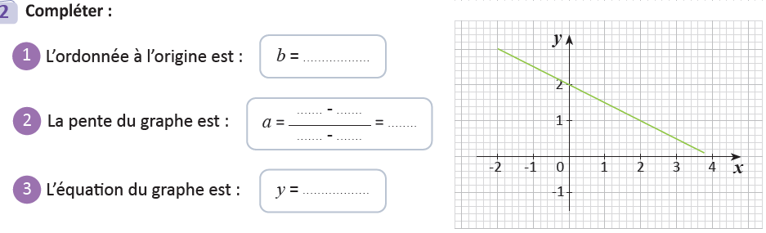
Travaillez individuellement puis discutez en binômes vos réponses.
L'enseignant accorde 2 min au travail individuel puis une minute à la discussion. Il circule pour contrôler et donner des indications en cas de besoin.
Page 87

Slide 38







Prenez la correction sur vos livrets.
L’enseignant explique la réponse et donne 30s aux élèves pour recopier la correction sur les livrets.
$$2$$
$$1$$
$$2$$
$$−\frac{1}{2}$$
$$2$$
$$0$$
$$−\frac{1}{2}x+2$$

Slide 39
Pratique autonome :
Travail individuel et défi
12 min

Slide 40
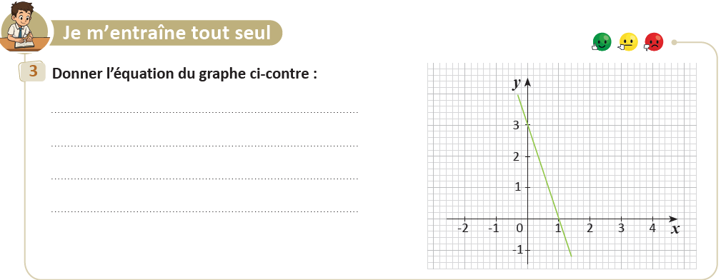
Prenez vos livrets et vos crayons, puis répondez individuellement aux exercices. Vous avez 10 min.
PA
L’enseignant vérifie les productions des élèves, donne une aide individuelle en cas de besoin et oriente les élèves ayant terminé vers le défi.
Page 87

Slide 41

Le temps est terminé. Voyons ensemble la solution des exercices.
PA
L’enseignant accorde 5 min pour donner l’occasion aux élèves de présenter leurs productions et corrige au tableau.
Temps Écoulé

Slide 42

Clôture
3 min

Slide 43
Dans cette séance nous avons appris comment déterminer la relation 𝒚=𝒂𝒙+𝒃 à partir de la pente et l’ordonnée à l’origine du graphe :
C
L’enseignant invite les élèves à rappeler ce qu’ils ont appris, puis présente une synthèse de la séance.

Slide 44
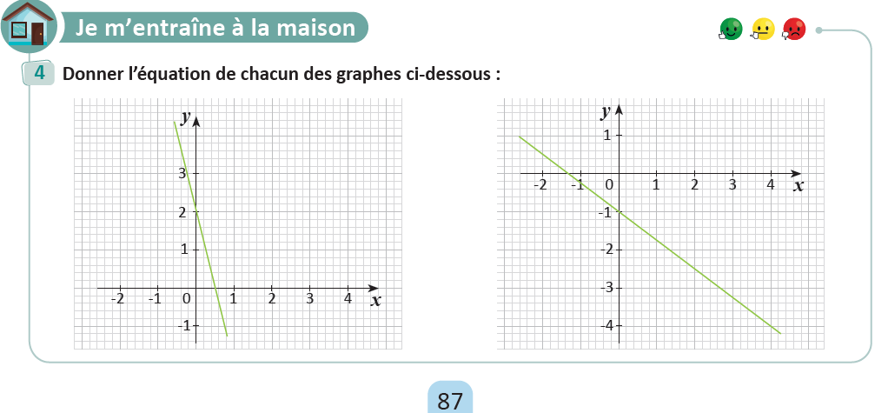
Exercice à préparer à la maison pour la prochaine séance
C
L’enseignant incite les élèves à faire l’exercice à la maison, puis clôt la séance..
Page 87

Slide 45

Fin de la séance

